Slide 1

судномодельний гурток
НВК презентує заняття основного рівня. Ч2

Slide 2
Сучасні рішення по захисту кораблів від ракет
Англо-французька система FDS3
На додаток до NULKA, флот США почав використовувати англо-французьку надувну хибну ціль. У світі вона відома під назвою FDS3 і представляє собі конструкцію, що швидко розгортається і являється кутниковим відбивачем з ЕПР, більшою ніж корабель, який вона прикриває. Корабель при цьому рухається далі, і виходить із зони враження ПКР.

Slide 3
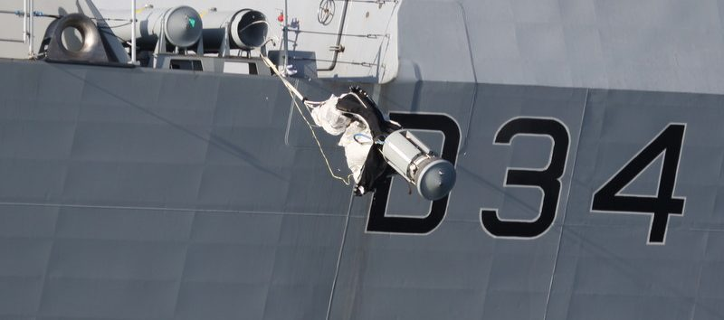
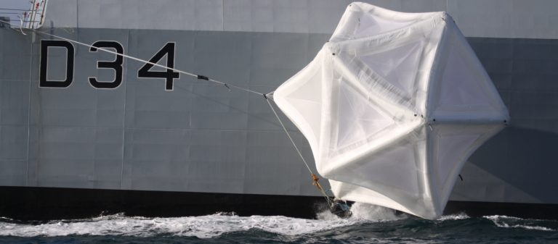
Постріл системи FDS3.

Slide 4
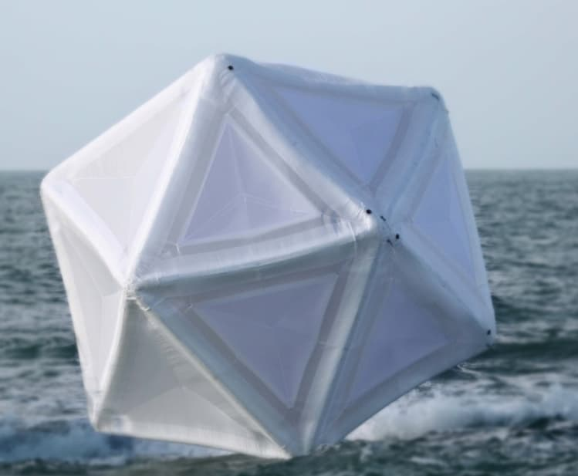
Рішення цікаве тим, що являється дуже простим у користуванні, і може працювати, навіть якщо корабель отримав певні пошкодження і не має електричної енергії. Активація системи може відбуватися в автоматичному, напівавтоматичному і ручному режимі. Надійність — 98% на строкові експлуатації 10 років. Вартість пострілу — менше 100 000 дол. США. Швидкість спрацювання системи дуже
велика, працює навіть проти
надзвукових ракет. Система
користується все більшою
популярністю в світі.

Slide 5
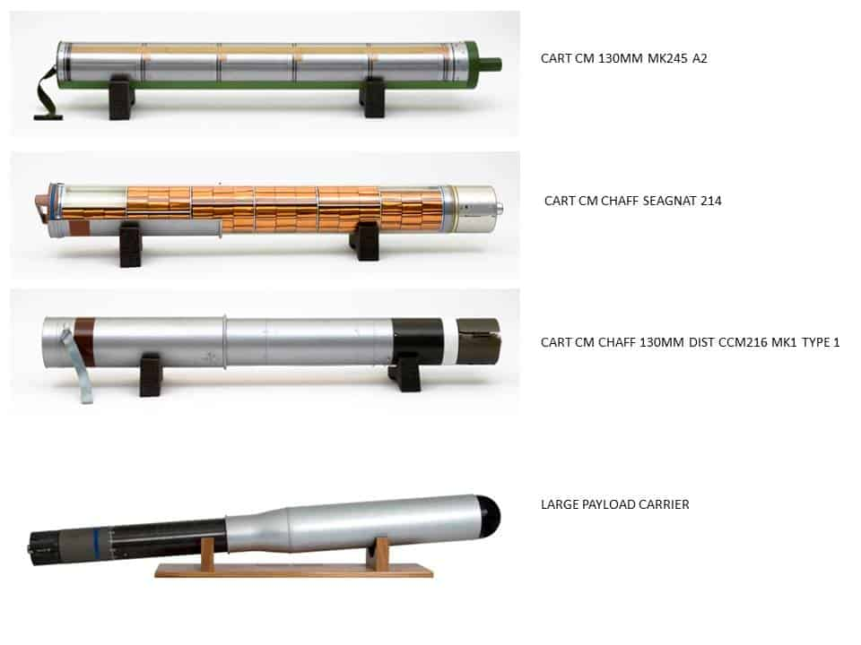
Системи хибних цілей від британської компанії Chemring
Британська компанія Chemring займає одне з визначних місць на планеті, як рушій інновацій. І з 1994 року вона відома також як розробник і виробник систем штучних завад та хибних цілей. Теперішня номенклатура товарів базується на 130 мм стандарті зарядів (стандарт для багатьох флотів), але вже в наявності можна побачити більші за розмірами 150 мм та 180 мм заряди.

Slide 6
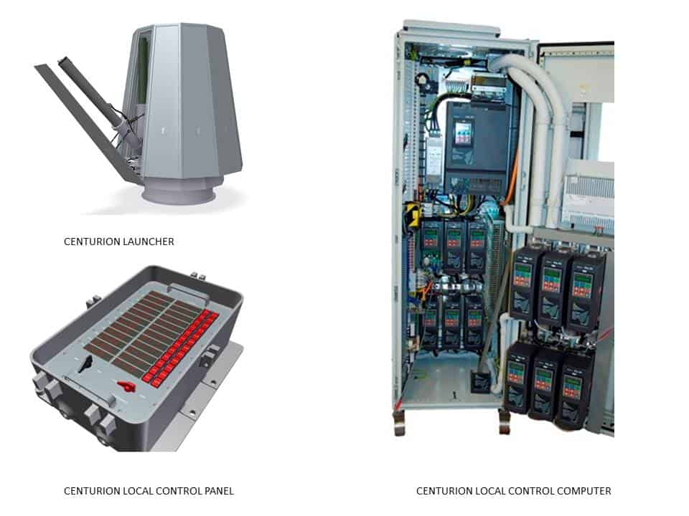
Але крім зарядів і стандартних пускових труб, дуже цікавою є пускова Centurion револьверного типу. Вона була розроблена спеціально для того, щоб стати універсальною пусковою для штучних завад і ракет ближньої дії, типу Javelin та Griffin для боротьби з загрозами малої інтенсивності, та RAM для захисту від повітряних загроз. Пускова Centurion відрізняється компактними розмірами (діаметр менше 2м), та малою вагою (1200 кг), не потребує підпалубного простору. Треба тільки напруга 440В для живлення, та вільні зони для запуску реактивних снарядів.

Slide 7
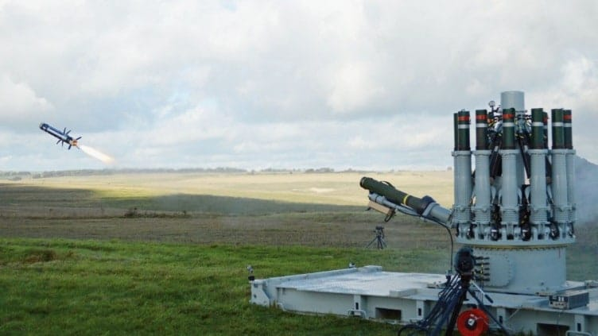
Пуск Javelin з пускової установки Centurion.

Slide 8
Отже, як можна помітити, принципи та методи постановки штучних завад — дуже різноманітні. І як доводить історія, саме хибні цілі є основним засобом захисту корабля від ПКР та іншої керованої зброї. Всі ракети, що не вразили корабель (з усіх атак за історію людства, таких близько 65-70%), були вражені не ракетами ЗРК, а відхилені за допомогою штучних завад. Це здається дивним, бо збиття протикорабельних ракет — типова вправа для розрахунків ЗРК кораблів на навчаннях. Однак, умови полігону — це одне, а в житті зазвичай все складніше. Нормальній роботі ЗРК заважає хвилювання моря, низька висота польоту ракети, складний рельєф берега (на фоні берега ракета не така вже і радіоконтрастна), можлива неготовність або відключення на профілактику головної РЛС, і т.д.

Slide 9
Джерела інформації:
Інтернет https://uk.wikipedia.org/wiki/
Сайт “Український мілітарний портал”, “Сучасні тормеди та їх важливість для ВМС ЗС України” Роман Антонов

Slide 10
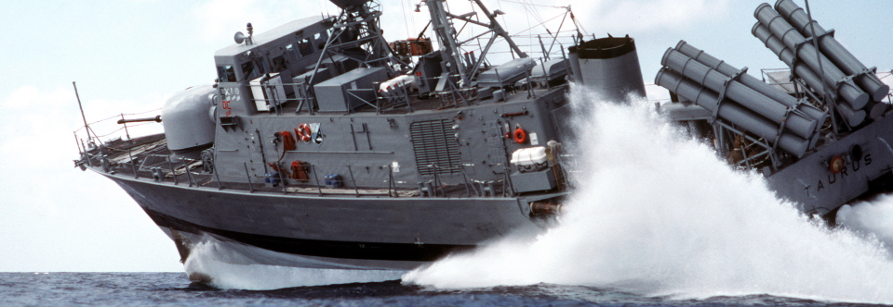
Дякую за увагу!

